Slide 1
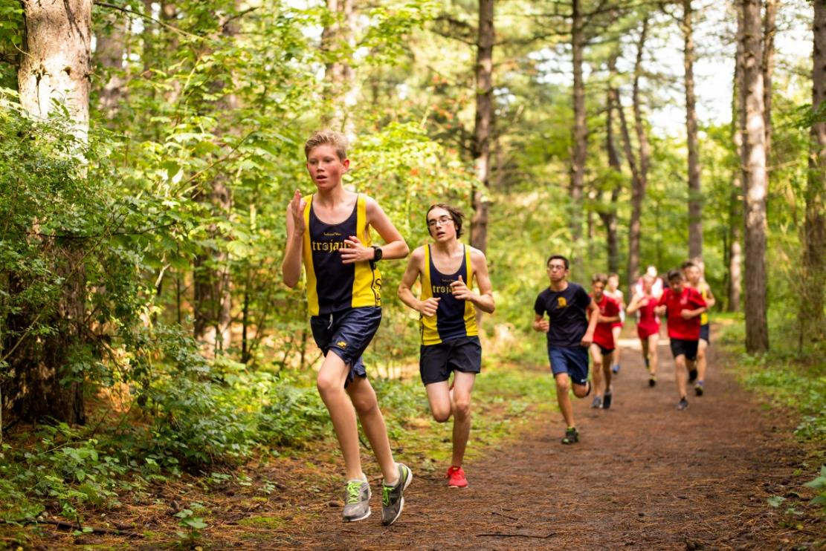
Кроссовая подготовка

Slide 2
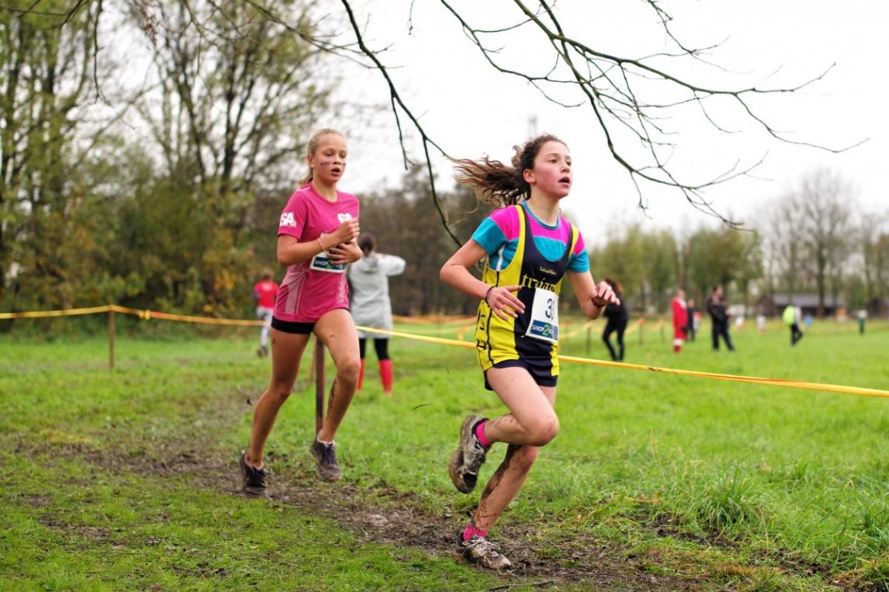
Кросс- бег по пересеченной местности. Само слово «кросс»- английского происхождения и переводится как «пересекать».
Это легкоатлетическая дисциплина, которая направлена на гармоничное физическое развитие человека.

Slide 3
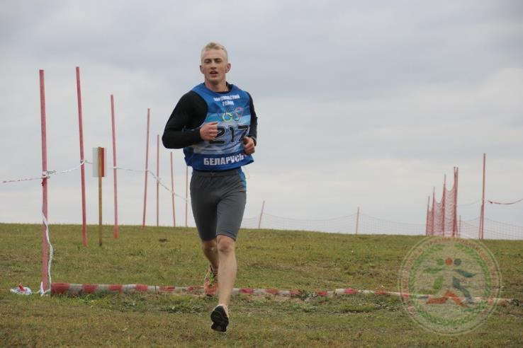
Обычно трасса кросса проходит по пересечённой местности в лесной зоне или на открытом пространстве. В качестве покрытия может выступать травяное или земляное покрытия.
Трасса дистанции должна быть ограждена яркими лентами с двух сторон, для отделения спортсменов от зрителей.

Slide 4
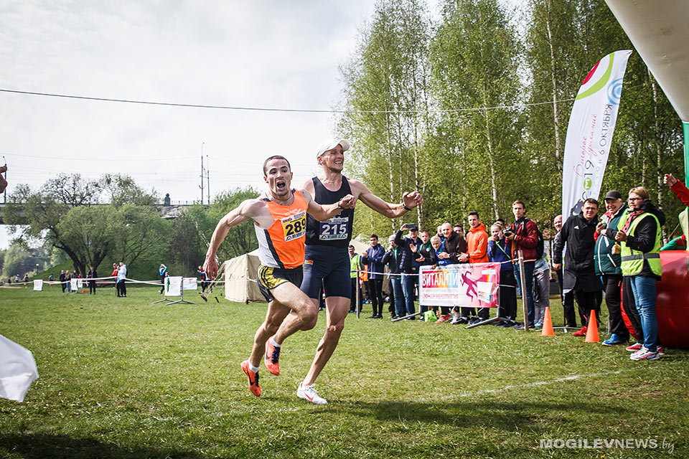
На крупных международных соревнованиях вдоль лент дополнительно устраивают коридор шириной 1 метр.
В этом промежутке располагаются организаторы соревнований, тренеры, фотографы и журналисты.

Slide 5
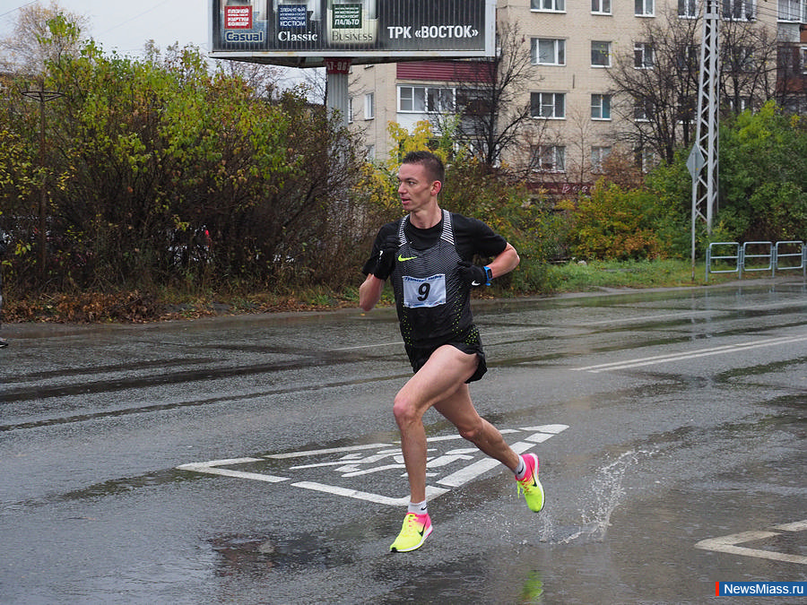
Соревнования обычно проводятся осенью и зимой. Кросс может проходить в суровых погодных условиях, таких как дождь, ветер, мокрый снег.

Slide 6
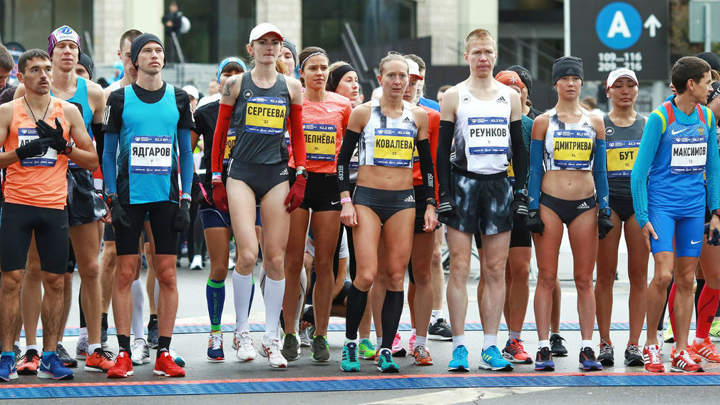
Длина трассы обычно составляет от 3 до 12 километров. На старте всех участников располагают в линию или дугу.

Slide 7
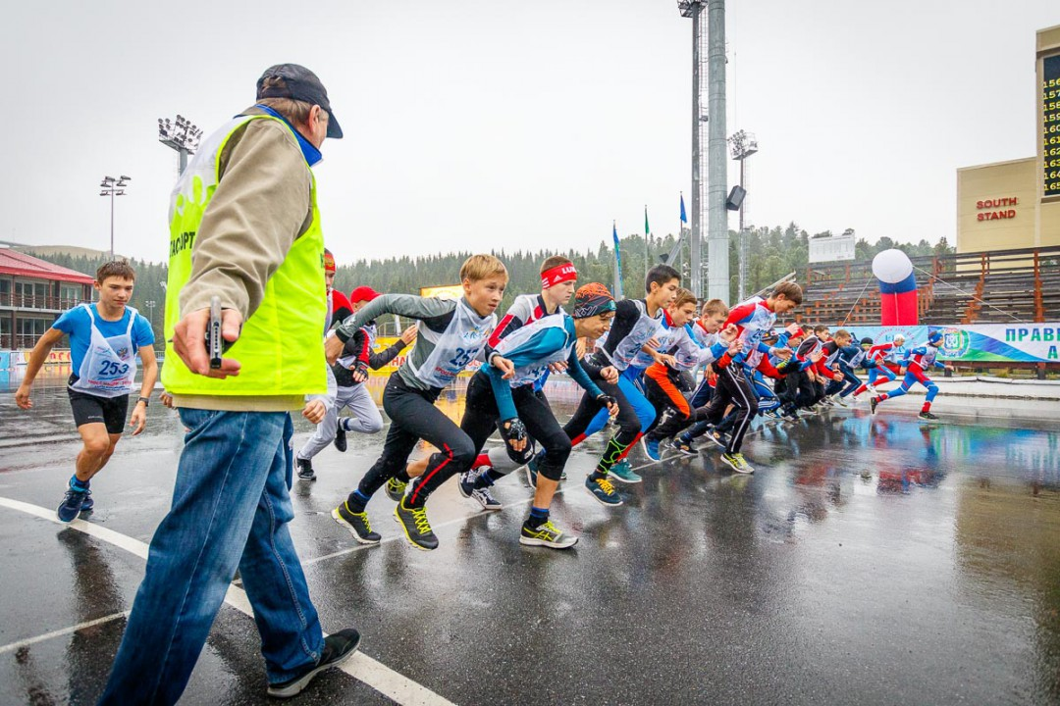
На расстоянии 50 метров от линии старта судья с помощью выстрела пистолета даёт старт забега. Если произошло столкновение бегунов или массовое падение на первых 100 метрах дистанции, то организаторы обязаны остановить забег и дать старт повторно.

Slide 8
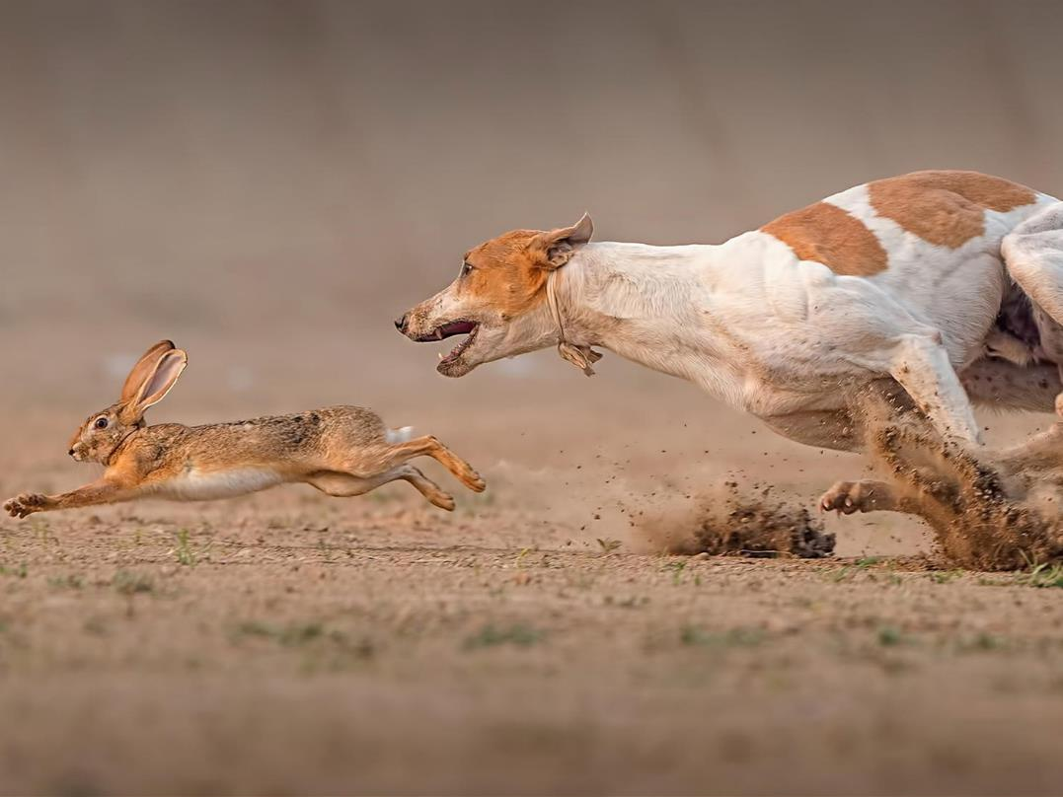
Родиной кросса является Англия.
История бега по пересечённой местности началась с игры заяц и собаки. Суть игры состояла в том, что один бегун или группа бегунов бежала и бросала на землю кусочки бумаги, а вторая группа должна была бежать за ними по следу от разбросанной бумаги.

Slide 9
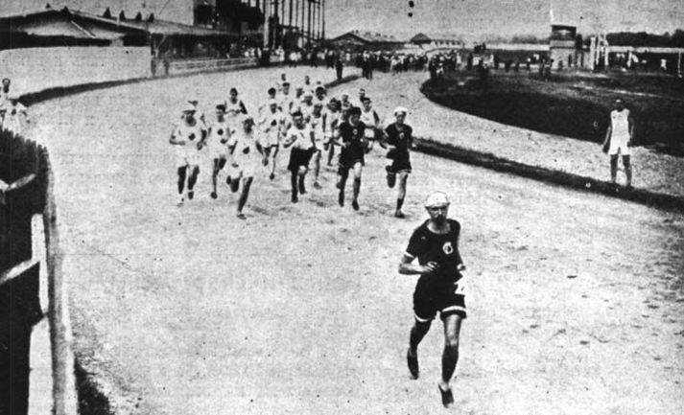
Первые официальные соревнования по кроссу состоялись в школе по регби в 1837 году. Национальные первенства стали проходить с 1876 года. На первый чемпионат вышло 32 бегуна, но позже забег признали недействительным

Slide 10
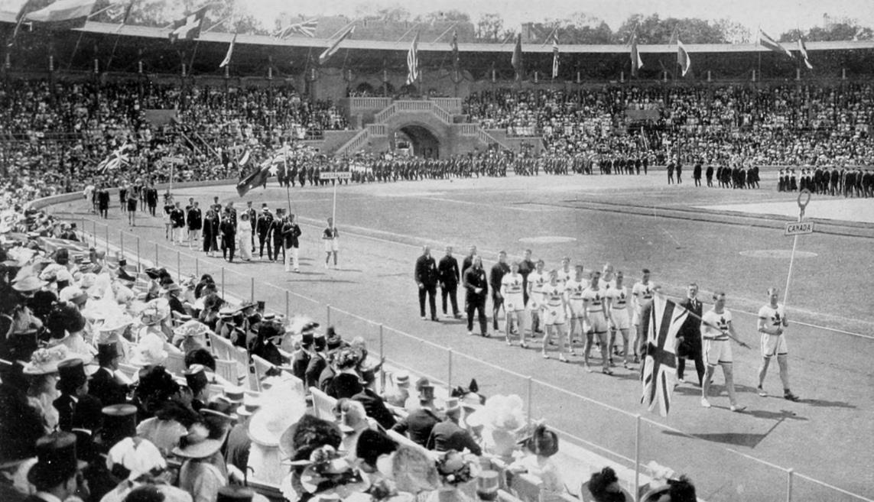
В качестве официальной дисциплины кросс проводился на олимпийских играх 1904, 1912, 1920 и 1924 годов.

Slide 11
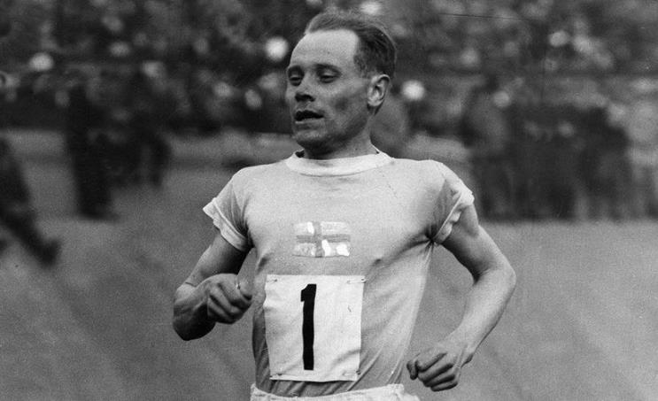
Наиболее известным бегуном того времени был Пааво Нурми, который выиграл четыре золотые олимпийские медали из девяти именно в кроссе.

Slide 12
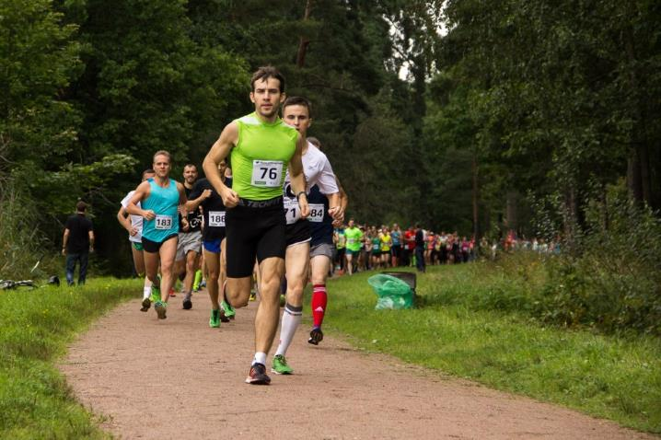
Занятия кроссом благотворно влияют на организм в целом : развивают силу мышц, укрепляют нервную систему, улучшают кровообращение и дыхательную работу.
Кроме того кроссы развивают сообразительность человека, умение преодолевать препятствия и распределять свои силы

Slide 13
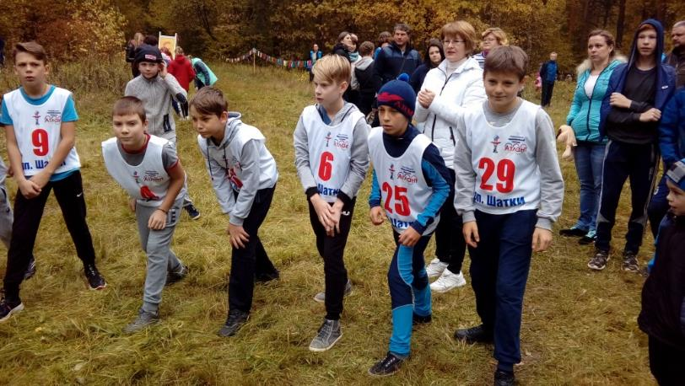
Начинать кросс просто по желанию опасно для неподготовленного организма .
Для этого существует кроссовая подготовка.

Slide 14
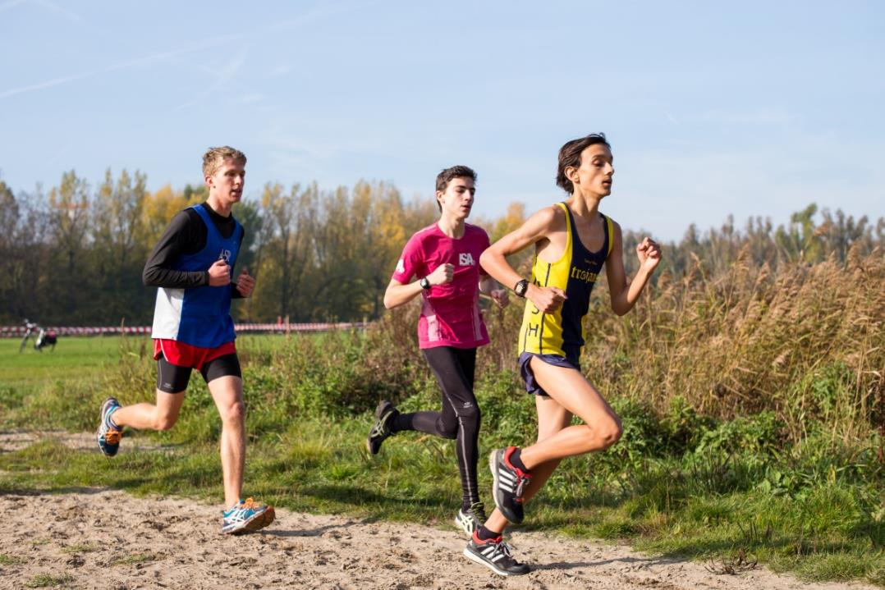
Её основными задачами являются:
Тренировка выносливости,
Развитие скорости, силы и ловкости,
Воспитание потребности в самостоятельных физических занятиях

Slide 15
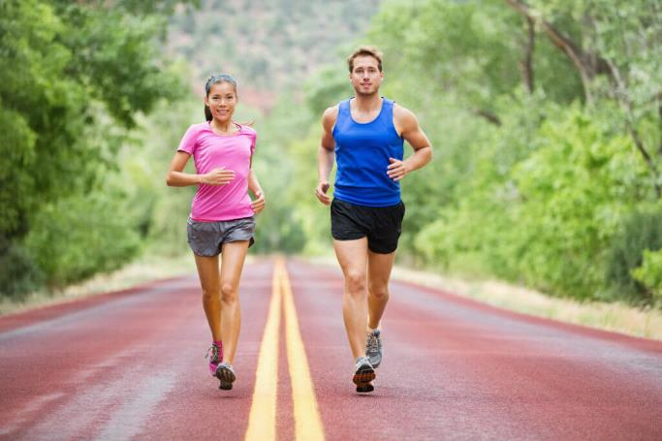
Не стоит с самого начала использовать на трассе большое количество спусков и подъемов. Первые недели можно бегать по "гладкому" маршруту, а потом постепенно добавлять новые элементы. Это позволит легко адаптироваться к новой нагрузке, а также не даст переутомиться.

Slide 16
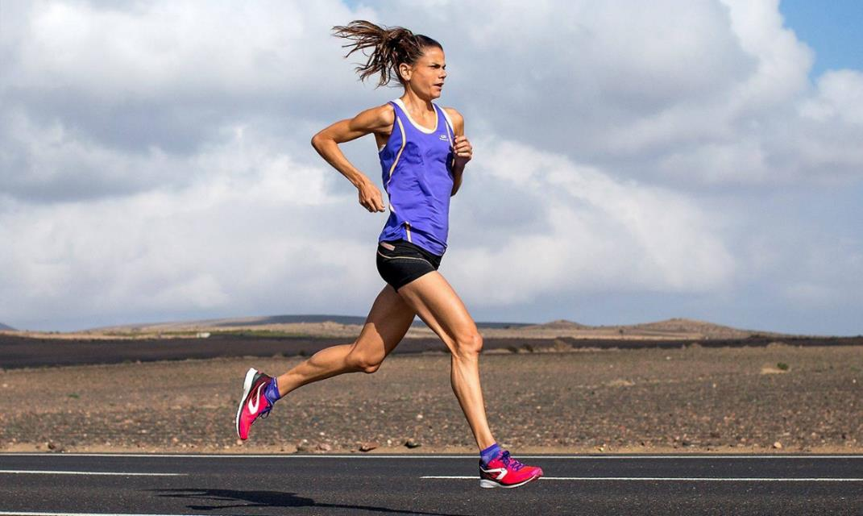
Неподготовленный человек вряд ли сразу пробежит 1,5 часа, и это нормально. На первых порах пробежка может занимать 20-25 мин - мини-кросс. Это время нужно постепенно увеличивать и доводить до полноценной тренировки. Не стоит гнать себя – бежать нужно в комфортном темпе.

Slide 17
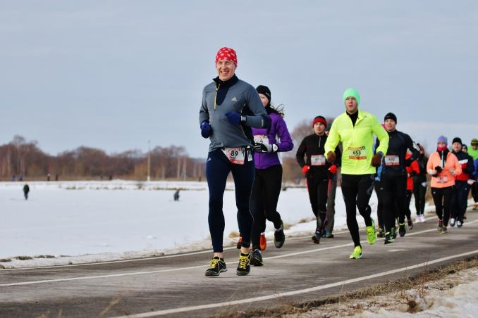
Обязательно нужно выполнять разминку перед тренировкой, а после - заминку и упражнения на растяжку. Это укрепит и разовьет мышцы, предупредит травмы. Если есть желание принять участие в соревнованиях и пробежать легкоатлетический кросс, то заниматься нужно постоянно и в любую погоду.

Slide 18
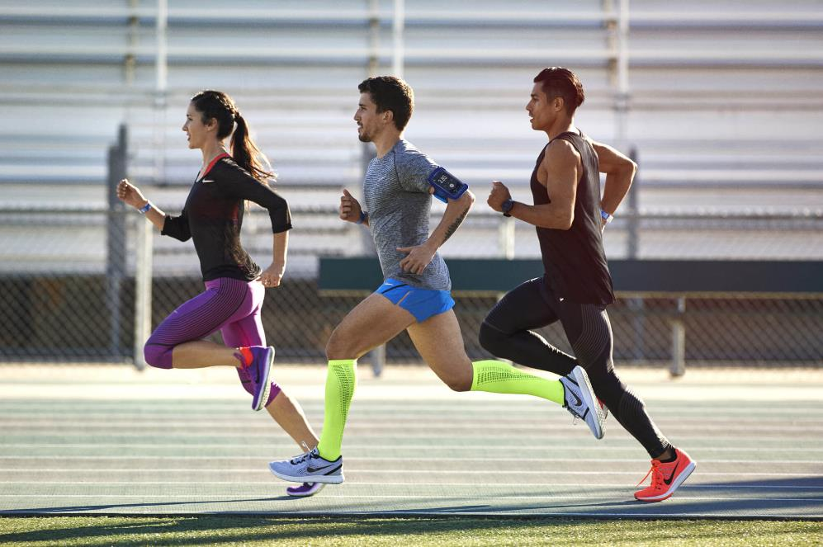
Верная техника оптимизирует нагрузку на мышцы и суставы, сделает занятия более результативными и позволит избежать травм.
Корпус и голова держатся прямо, руки согнуты под углом 90-120 градусов, кисти неплотно сжаты, плечи расслаблены. Свободная поза снижает усталость, экономит силы. Основную беговую нагрузку берет на себя бедро, а голень и ступню в фазе полета следует расслаблять.

Slide 19
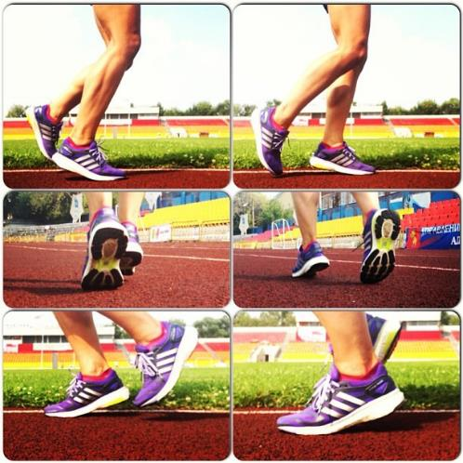
Нога на грунт опускается упруго, сверху вниз.
Стопа напрягается только в момент, когда касается грунта. Ставить ногу лучше на всю ступню сразу, а не на пятку.

Slide 20
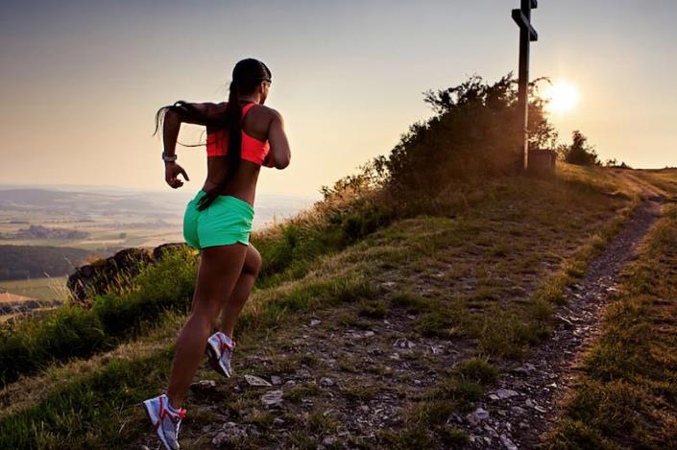
При подъеме используется немного другая техника: в горку шаг становится короче, корпус немного наклоняется вперед, стопа ставится на носки.
Также нужно следить за своим дыханием и самочувствием.

Slide 21
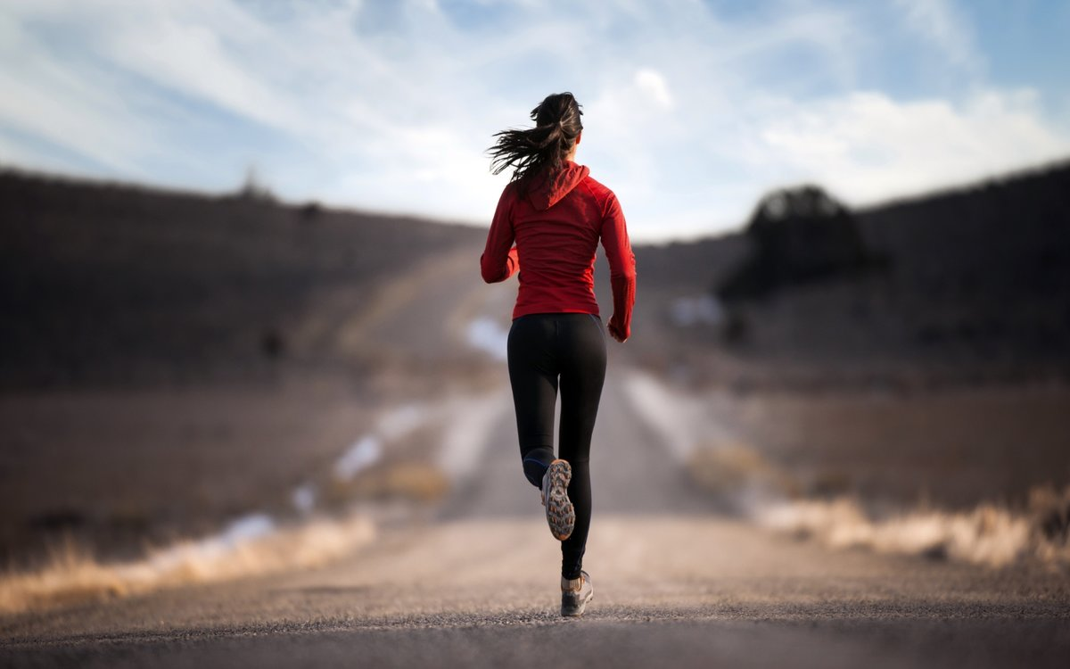
Ещё Древние греки говорили: «Если хочешь быть сильным – бегай, хочешь быть красивым – бегай, хочешь быть умным – бегай!»

